Slide 1


Pelajaran 8.3: Petakan Proses Penjualan
Modul 8: Strategi Pemasaran & Penjualan

Slide 2
SESI KULIAH & DEMONSTRASI INTERAKTIF

Slide 3
Kuis Rekap
Pertanyaan 1. Untuk Apa KPI Digunakan dalam Bisnis?
Untuk memprediksi tren pasar di masa depan
Untuk mengevaluasi kinerja dan kemajuan
Untuk mengotomatiskan proses penjualan
Untuk merancang kampanye pemasaran
Notes:
Ans – To evaluate performance and progress

Slide 4
Kuis Rekap
Pertanyaan 2. Apa yang dimaksud dengan istilah "tingkat konversi" dalam pemasaran?
Peringkat kepuasan pelanggan
Persentase pengunjung situs web yang mengambil tindakan yang diinginkan
Jumlah perwakilan penjualan yang dipekerjakan
Total pendapatan yang dihasilkan
Notes:
Ans – Percentage of website visitors taking a desired action

Slide 5
Kuis Rekap
Q. 3. Manakah dari berikut ini yang merupakan elemen penting dalam mengembangkan strategi go-to-market (GTM) yang sukses untuk startup?
Menghindari umpan balik pasar
Mengabaikan analisis pesaing
Berfokus hanya pada pengembangan produk
Mengidentifikasi segmen target pelanggan
Notes:
Ans – Identifying the target customer segments

Slide 6




Refleksi/Rekap
Strategi GTM
Dimulai dengan memahami tren pasar, kebutuhan pelanggan, dan penawaran pesaing
Pesan yang Konsisten
Membantu dalam penarikan merek dan menciptakan diferensiasi dari pesaing.
Ukur Kinerja
GTM Plan harus memiliki KPI untuk mengukur keberhasilan kampanye pemasaran
Identifikasi Saluran & Taktik yang Efektif
Membantu startup menghindari pemborosan sumber daya pada strategi yang menghasilkan rendahreturns.

Slide 7
WADHWANI IGNITE PERJALANAN
01
02
03
04
05
06
07
08
09
10
11
12
Mengidentifikasi pelanggan dan memvalidasi kebutuhan
Mengidentifikasi segmen pelanggan
Menilai pekerjaan yang harus dikerjakan’
Menggembangkan Persona Pelanggan
Memahami validasi dari pelanggan
Memvalidasi persamaan masalah pelanggan
Perbaiki persamaan pelanggan
Peluang & pemetaan persaingan
Mengidentifikasi pesaing global
Meninjau tren produksi dan memperkirakan ukuran pasar (TAM)
Menilai peluang yang ada
Memetakan posisi relative anda di pasar
Memperkirakan ukuran peluang
Strategi pemasaran & penjualan
Memahami pemasaran & penjualan
Merekomendasikan pendekatan Go-To-Market (GTM)
Memetakan proses penjualan
Persyaratan dan Bakat yang dibutuhkan tim
Menentukan pendiri dan mentor
Membuat tim awal
Presentasi Kelayakan usaha
Pengajuan milestone dan persiapan presentasi
Presentasi kelayakan usaha
Identifikasi masalah
orientasi
Pengembangan Masalah Industri Makro
Perspektif dalam Merakit sehari-hari
Memeriksa masalah yang dipilih
Menganalisis masalah
Ide Solusi
Memeriksa Teknik penciptaan Ide
Menghasilkan gagasan untuk menjadi Solusi permasalahan
Pengembangan prototype dan MVP
Membuat prototype awal
Prototype yang akan divalidasi awal
Pemodelan Bisnis
Memeriksa model pendapatan
Model-model pendapatan lanjutran
Meninjau dan membuat Lean Canvas
Membuat Lean Canvas untuk usaha anda
Penglolaan keuangan untuk keuntungan
Memahami biaya awal
Memulai dengan perencanaan keuangan
Menganalisis jalan menuju keuntungan
Memahami tentang Bootstrapping dan Pendanaan Lainnya
Skala Orientasi
Berpikir melampaui prototype dan diluar kebiasaan
Menceritakan secara persuasive tentang ide usaha yang layak
Kami di sini!

Slide 8

Perjalanan Usaha Anda
Tonggak #3
Kuis 3
12
11
10
09
Presentasi Kelangsungan Hidup Usaha
Orientasi untuk Skala
Persyaratan Tim & Bakat
Manajemen Keuangan untuk Profitabilitas
08
Strategi Pemasaran & Penjualan
Tonggak #1
Kuis 2
Pengembangan Prototipe & MVP
Tonggak #2
Peluang) Penilaian
Pemodelan Bisnis
Kuis 1
05
06
07
8.1 Bangun Kanvas GTM Anda
8.2 Bangun Pendekatan Penjualan Anda
8.3 Bangun Promosi Penjualan Anda
04
Pemetaan Peluang & Persaingan
Ide Solusi
Generasi
Identifikasi Pelanggan & Validasi Kebutuhan
Identifikasi Masalah
03
02
01

Slide 9

Tujuan Pembelajaran
Pada akhir pelajaran ini, Anda akan dapat:
01
Buat rencana Penjualan awal.
02
Nilai Pos - Layanan Pelanggan Penjualan.
03
Pahami metrik penjualan & bangun promosi penjualan yang persuasif.

Slide 10



Konsep Inti dalam Pelajaran ini
NILAI RENCANA PENJUALAN
Peta jalan strategis untuk memandu dan menyelaraskan upaya penjualan
PROSES PENJUALAN
Serangkaian langkah yang melibatkan identifikasi, pelibatan, dan konversi prospek menjadi pelanggan untuk mencapai tujuan bisnis.
PROMOSI PENJUALAN YANG MENARIK
Pesan ringkas & persuasif tentang penawaran

Slide 11
The Sales Process

Slide 12




Tidak peduli seberapa inovatif ide Anda, itu membutuhkan pelanggan untuk berkembang.
PENDAPATAN
GENERASI
AKUISISI PELANGGAN
VALIDASI PASAR
MEMBANGUN HUBUNGAN

Slide 13
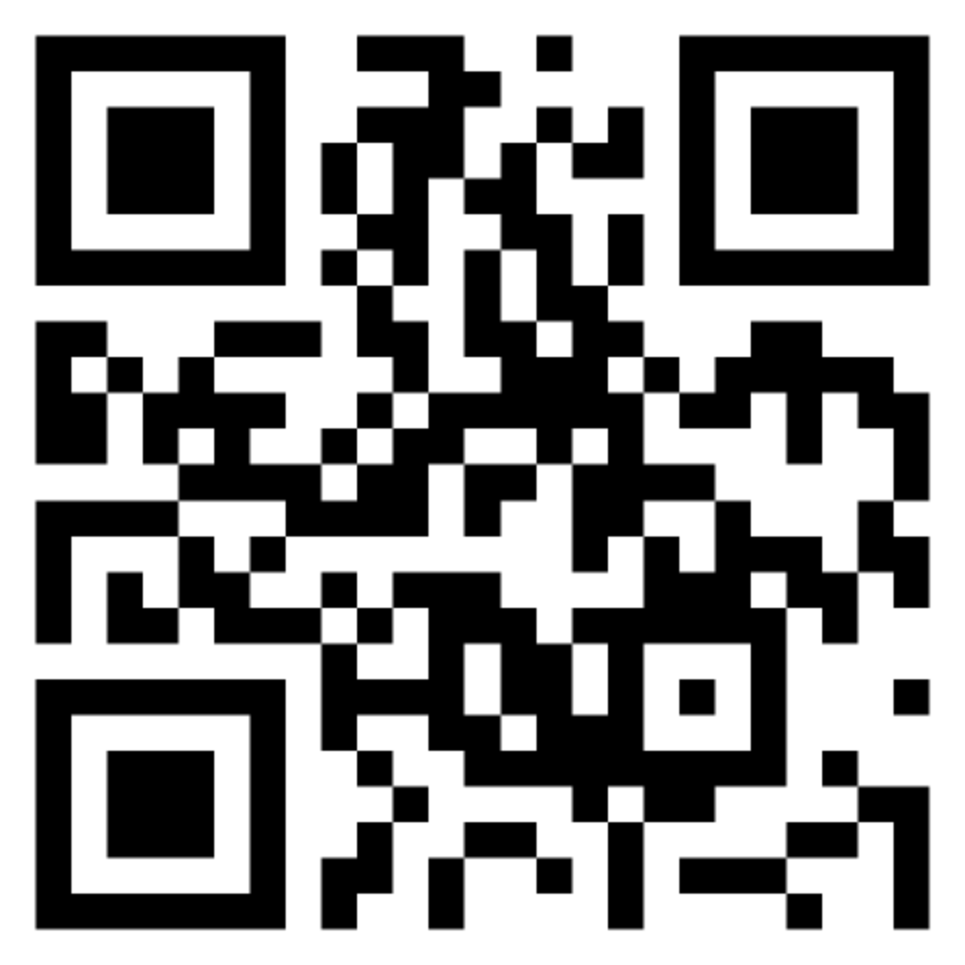
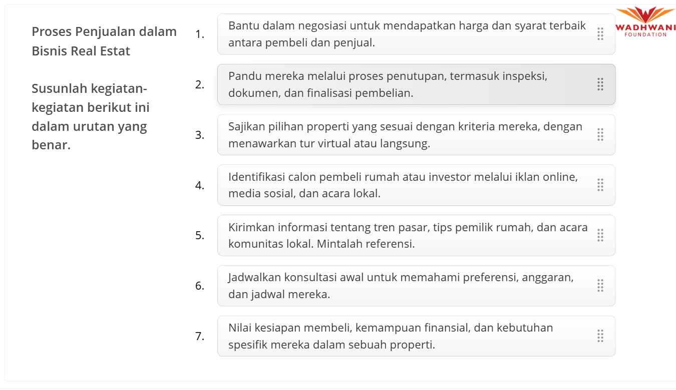
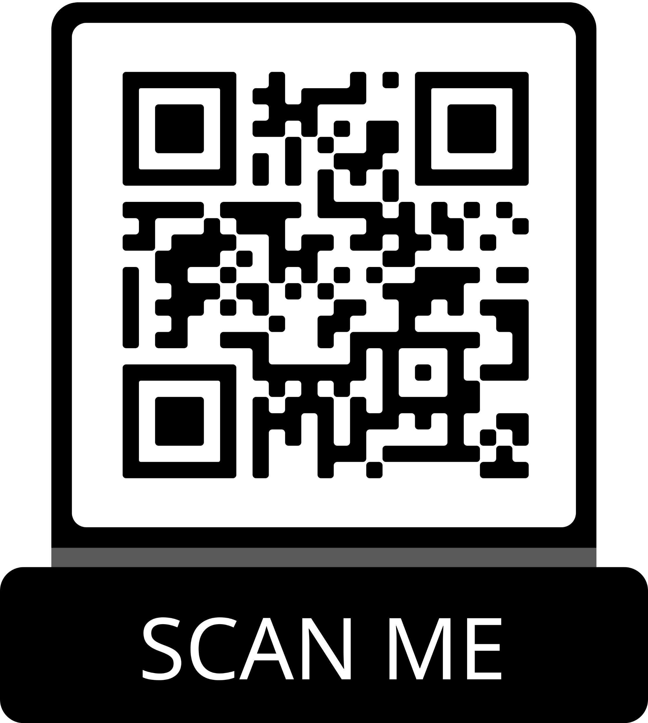
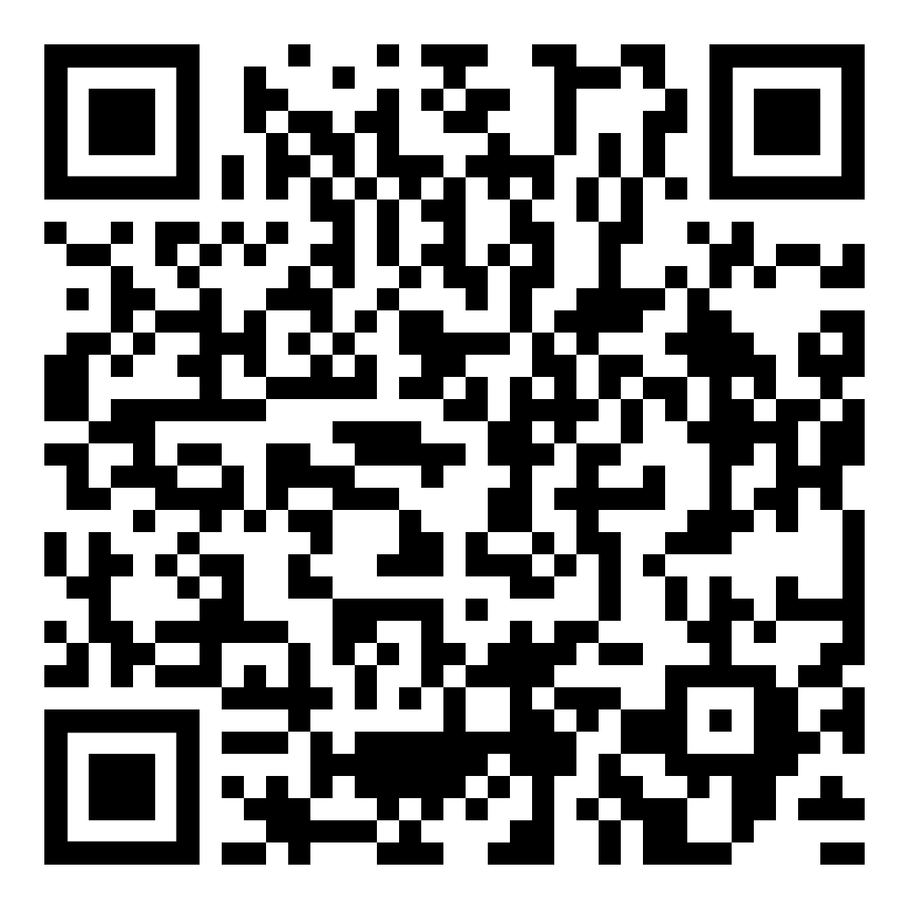
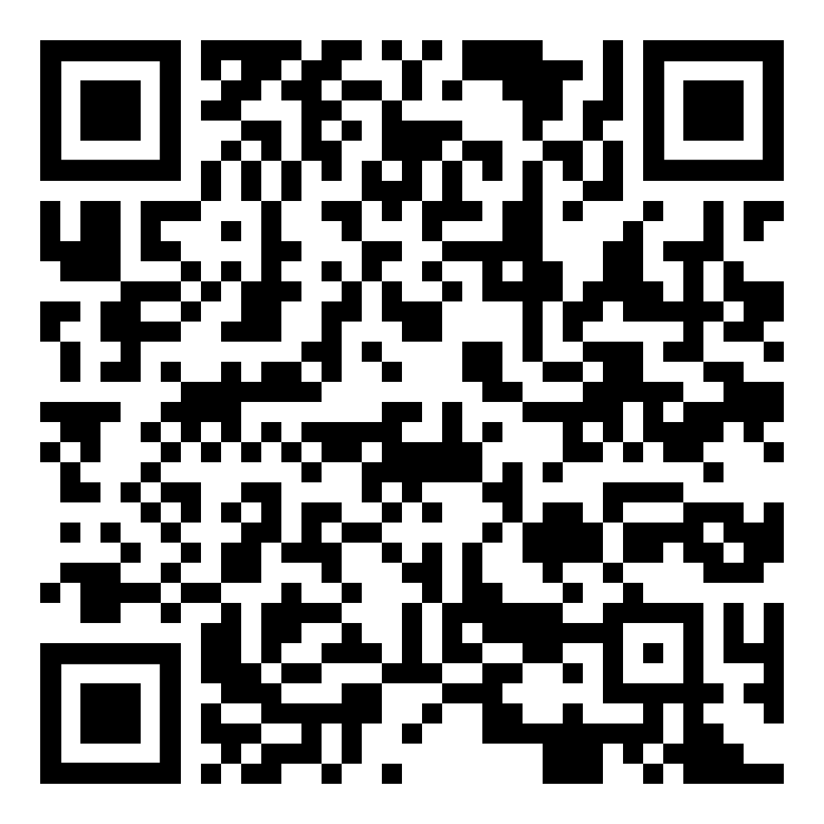
Individual Activity
Sales Process
Click on the play button to view/play the activity
https://acc-15624.ispring.com/app/preview/32e6807e-bd2f-11ef-ab4c-1ab533d8727f
Students Scan to Play

Slide 14
Menyediakan konten dan sumber daya pendidikan yang relevan dengan kebutuhan prospek
Diskusikan dan negosiasikan persyaratan proposal
Identifikasi dan teliti prospek potensial
Selesaikan masalah, dapatkan referensi / perpanjangan
Prospecting
Qualification
Engagement
Pitch your solution
Negotiations
Close the sale
Stay in touch
PROSES PENJUALAN
Melakukan panggilan penemuan untuk memahami kebutuhan dan tantangan prospek
Kembangkan proposal khusus yang menguraikan solusi dan proposisi nilai Anda, jika diperlukan
Selesaikan kontrak, pembayaran, dan dokumen

Slide 15
Menyediakan konten dan sumber daya pendidikan yang relevan dengan kebutuhan prospek
Diskusikan dan negosiasikan persyaratan proposal
Identifikasi dan teliti prospek potensial
Selesaikan masalah, dapatkan referensi / perpanjangan
Prospecting
Qualification
Engagement
Pitch your solution
Negotiations
Close the sale
Stay in touch
PROSES PENJUALAN
Melakukan panggilan penemuan untuk memahami kebutuhan dan tantangan prospek
Kembangkan proposal khusus yang menguraikan solusi dan proposisi nilai Anda, jika diperlukan
Selesaikan kontrak, pembayaran, dan dokumen

Slide 16
Menyediakan konten dan sumber daya pendidikan yang relevan dengan kebutuhan prospek
Diskusikan dan negosiasikan persyaratan proposal
Identifikasi dan teliti prospek potensial
Selesaikan masalah, dapatkan referensi / perpanjangan
Prospecting
Qualification
Engagement
Pitch your solution
Negotiations
Close the sale
Stay in touch
PROSES PENJUALAN
Melakukan panggilan penemuan untuk memahami kebutuhan dan tantangan prospek
Kembangkan proposal khusus yang menguraikan solusi dan proposisi nilai Anda, jika diperlukan
Selesaikan kontrak, pembayaran, dan dokumen

Slide 17
Tugas Proses Penjualan
1
2
3
4
Bangun Hubungan
Kenali audiens target Anda dan temukan kebutuhan mereka
Fokus pada nilai dan berikan solusi
Berinvestasi dalam Pelatihan Penjualan

Slide 18
Larangan dari Proses Penjualan
PENGGUNAAN PENDEKATAN SATU UKURAN UNTUK SEMUA
FOKUS HANYA PADA PENUTUPAN TRANSAKSI
MENGABAIKAN UMPAN BALIK PELANGGAN
JAGA AGAR PEMASARAN TETAP TIDAK MASUK AKAL
MENGABAIKAN KOMUNIKASI PASCA PENJUALAN

Slide 19
Promosi Penjualan

Slide 20

Apa itu Sales Pitch?
Sebuah cerita berdampak yang menyoroti nilai produk atau layanan Anda, membuat pendengar mengatakan,
"Ceritakan lebih lanjut!"

Slide 21
Membuat Promosi Penjualan yang Hebat
Sorot Poin Nyeri Umum
1
Jelaskan dalam Bahasa yang Jelas & Ringkas
2
Terhubung dengan Audiens Secara Emosional
Gunakan Testimoni Pelanggan
3
Fokus pada Manfaat
Menyajikan Ajakan Bertindak
4
Latihan, Latihan, Latihan
Hindari terlalu teknis & Jadilah Pendengar yang aktif

Slide 22


Promosi Penjualan B2C
Promosi Penjualan B2B
Contoh Pitch untuk Klien
Di Streamline Solutions, kami memahami tantangan yang dihadapi bisnis dalam mengelola operasi secara efisien. Itulah mengapa perangkat lunak otomatisasi alur kerja kami dirancang untuk menghilangkan kemacetan dan meningkatkan produktivitas. Salah satu klien kami, perusahaan logistik terkemuka, melihat peningkatan 30% dalam waktu pengiriman setelah menerapkan solusi kami. Bayangkan apa yang bisa kami lakukan untuk bisnis Anda. Mari bekerja sama untuk merampingkan proses Anda dan mendorong pertumbuhan—jadwalkan demo bersama kami hari ini!"
"Temukan cahaya alami kulit Anda dengan PureGlow. Kami tahu betapa frustrasinya menemukan perawatan kulit yang benar-benar berhasil. Itulah mengapa produk alami kami dirancang untuk menutrisi dan meremajakan, memberikan kulit bercahaya yang selalu Anda inginkan. Sama seperti ribuan pelanggan yang puas, Anda juga dapat merasakan manfaatnya. Coba Radiant Glow Serum kami hari ini, dan lihat sendiri perbedaannya!"

Slide 23
Aktivitas Tim

Slide 24

Mempersiapkan & Rekam
1
Sales Pitch 2 menit kepada calon pelanggan (B2C, B2B, atau B2G).
2
Kisah Anda
Buat promosi penjualan yang otentik dan menarik
Aktivitas Perjalanan Ventura: 8.3
Bangun Promosi Penjualan Anda
3
Menyelesaikan
Lakukan pengeditan sesuai kebutuhan dan selesaikan Sales Pitch Anda.
Rekam video berdurasi 90 detik saat Anda melakukan promosi penjualan kepada calon pelanggan. Masukkan tautan video di platform.
Aktivitas Perjalanan Usaha
Opsional: Siapkan halaman arahan web atau halaman media sosial yang berorientasi pada penjualan

Slide 25

Pertanyaan Utama yang Harus Ditangani
1
Bagaimana setiap tahap proses penjualan berkontribusi untuk mendorong pendapatan dan membangun hubungan pelanggan?
2
Jebakan umum apa yang harus Anda hindari selama proses penjualan, dan praktik terbaik apa yang harus Anda ikuti untuk hasil yang sukses?
3
Elemen kunci apa yang membuat presentasi penjualan menarik, dan bagaimana Anda dapat menyesuaikan presentasi Anda untuk memenuhi kebutuhan dan keberatan audiens Anda?
?
4
Bagaimana mempersiapkan dan merekam promosi penjualan Anda membantu Anda menyempurnakan pesan dan meningkatkan penyampaian Anda?

Slide 26









WHY NOW?
EDUCATIONAL
FOCUS
Tanya Jawab
INDIA – A STARTUP
POWERHOUSE
Jika Anda memiliki pertanyaan, TANYAKAN
OPPORTUNITY FOR
WEALTH CREATION
  Entrepreneurs generated
  12+ lakh jobs
  in 2023 alone giving a boost to the economy
ENABLING
ECONOMIC IMPACT
The Indian Economy Review January 2024 by Finance Ministry

Slide 27




Refleksi
Strategi Penjualan
Strategi dan proses penjualan yang terdefinisi dengan baik memungkinkan startup untuk merampingkan akuisisi pelanggan.
Strategi Penjualan yang Efektif
Di luar transaksi awal, strategi penjualan yang efektif mencakup rencana retensi pelanggan dan upselling.
Prospek Potensial Tinggi
Melalui otomatisasi penjualan yang efektif, penilaian prospek, dan manajemen hubungan pelanggan (CRM), startup dapat memfokuskan upaya pada prospek berpotensi tinggi.
Promosi Penjualan yang Menarik
Promosi penjualan yang menarik menarik menarik perhatian calon pelanggan dan membujuk mereka untuk mengambil tindakan yang diinginkan.

Slide 28


SECARA INDIVIDUAL
Revisi Topik Hari Ini
Di platform, lihat Buklet Konsep untuk Modul 8, Pelajaran 3.
Prepare for the Next Session
HAL WAJIB YANG HARUS DILAKUKAN
SEBELUM
KELAS BERIKUTNYA
Di platform, lihat Konten Pra-Sesi (Pendahuluan, Kuis Pemula & Primer) untuk Modul 9 - Pelajaran 1
10 minutes
SEBAGAI TIM VENTURA
Selesaikan Aktivitas Usaha 8.2 dan 8.3 di Platform
Pahami & Bangun Pendekatan & Pitch Penjualan Anda

Slide 29

TERIMA KASIH

Slide 30
Copyright Disclaimer
This presentation, including its content, is the intellectual property of the Wadhwani Operating Foundation. All rights reserved under applicable international and local copyright laws. Unauthorized use, reproduction, or distribution of the entire presentation or any portion thereof without prior written consent, is strictly prohibited. For any permissions or inquiries, please contact legal@wadhwanifoundation.org with the subject title "Wadhwani Ignite".
Image Credits and Copyright Disclaimer
All images or illustrations used in this presentation are either the intellectual property of the Wadhwani Operating Foundation or the property of their respective owners. They are used for educational and illustrative purposes only, in compliance with applicable copyright laws. No copyright infringement is intended. If you are the rightful owner of any image or illustration and believe it has been used without authorization, please contact legal@wadhwanifoundation.org with the subject title "Wadhwani Ignite". us, and we will promptly take corrective action, including removal or proper attribution.

